Slide 1
P.A. (mmHg)
111
120
123
144
152
- 130 = -19
- 130 = -10
- 130 = -7
- 130 = 14
- 130 = 22
Média = 130

Slide 2
P.A. (mmHg)
111
120
123
144
152
x²
- 130 = -19
(-19)²
= 361
- 130 = -10
(-10)²
= 100
- 130 = -7
(-7)²
= 49
- 130 = 14
(14)²
= 196
- 130 = 22
(22)²
= 484
Média = 130

Slide 3
P.A. (mmHg)
111
120
123
144
152
x²
- 130 = -19
(-19)²
= 361
- 130 = -10
(-10)²
= 100
- 130 = -7
(-7)²
= 49
- 130 = 14
(14)²
= 196
- 130 = 22
(22)²
= 484
+
Média = 130
1.190

Slide 4
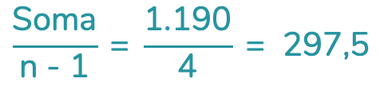
P.A. (mmHg)
111
120
123
144
152
x²
- 130 = -19
(-19)²
= 361
- 130 = -10
(-10)²
= 100
- 130 = -7
(-7)²
= 49
- 130 = 14
(14)²
= 196
- 130 = 22
(22)²
= 484
+
Média = 130
1.190
$$\frac{\text{Soma}}{\text{n}\text{ − 1}} \text{= }\frac{\text{1.190}}{\text{4}}\text{ = 297,5}$$

Slide 5
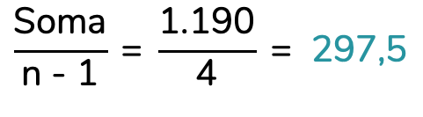
P.A. (mmHg)
111
120
123
144
152
x²
- 130 = -19
(-19)²
= 361
- 130 = -10
(-10)²
= 100
- 130 = -7
(-7)²
= 49
- 130 = 14
(14)²
= 196
- 130 = 22
(22)²
= 484
+
Média = 130
1.190
$$\frac{\text{Soma}}{\text{n}\text{ − 1}} \text{= }\frac{\text{1.190}}{\text{4}}\text{ = }\text{297,5}$$
mmHg²

Slide 6
Grupo A
Grupo B
P.A. (mmHg)
111
120
123
144
152
P.A. (mmHg)
124
126
128
134
138
Variância = 297,5 mmHg²
Variância = 34,0 mmHg²

Slide 7




Grupo A
Grupo B
P.A. (mmHg)
111
120
123
144
152
P.A. (mmHg)
124
126
128
134
138
Variância = 297,5 mmHg²
Variância = 34,0 mmHg²
Desvio-padrão =
$$\sqrt{\text{Vari}\text{â}\text{ncia}}$$
Desvio-padrão =
$$\sqrt{\text{Vari}\text{â}\text{ncia}}$$
Desvio-padrão =
$$\sqrt{\text{297,5}}$$
Desvio-padrão =
$$\sqrt{\text{34,0}}$$
Desvio-padrão = 14,25 mmHg
Desvio-padrão = 5,83 mmHg

Slide 8
Medida | Símbolo
Variância amostral | s²
Variância populacional | σ²
Desvio-padrão amostral | s
Desvio-padrão populacional | σ

Slide 9
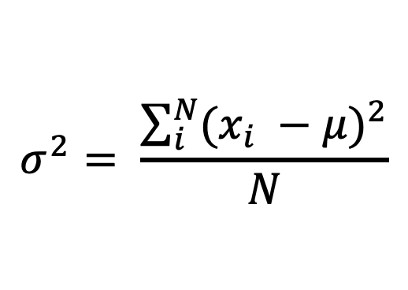
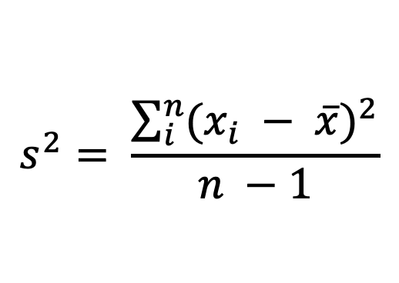
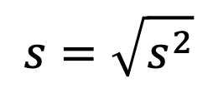
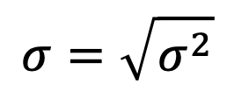
Variância amostral:
Desvio-padrão amostral:
$$s^{2}= \frac{\sum_{i}^{n}{{(x_{i} − \overline{x})}^{2}}}{n −1}$$
$$s=\sqrt{s^{2}}$$
Desvio-padrão populacional:
$$σ=\sqrt{σ^{2}}$$
Variância populacional:
$$σ^{2}= \frac{\sum_{i}^{N}{{(x_{i} −μ)}^{2}}}{N}$$

Slide 10
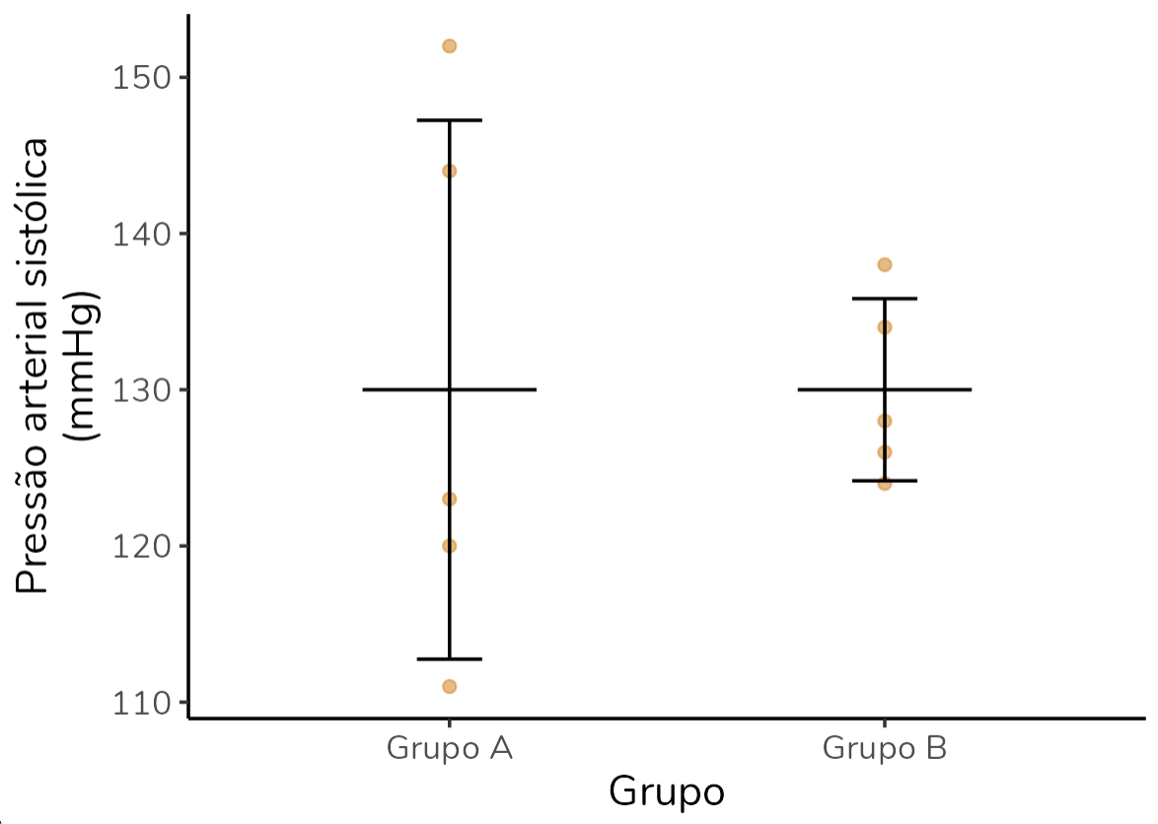

Slide 11
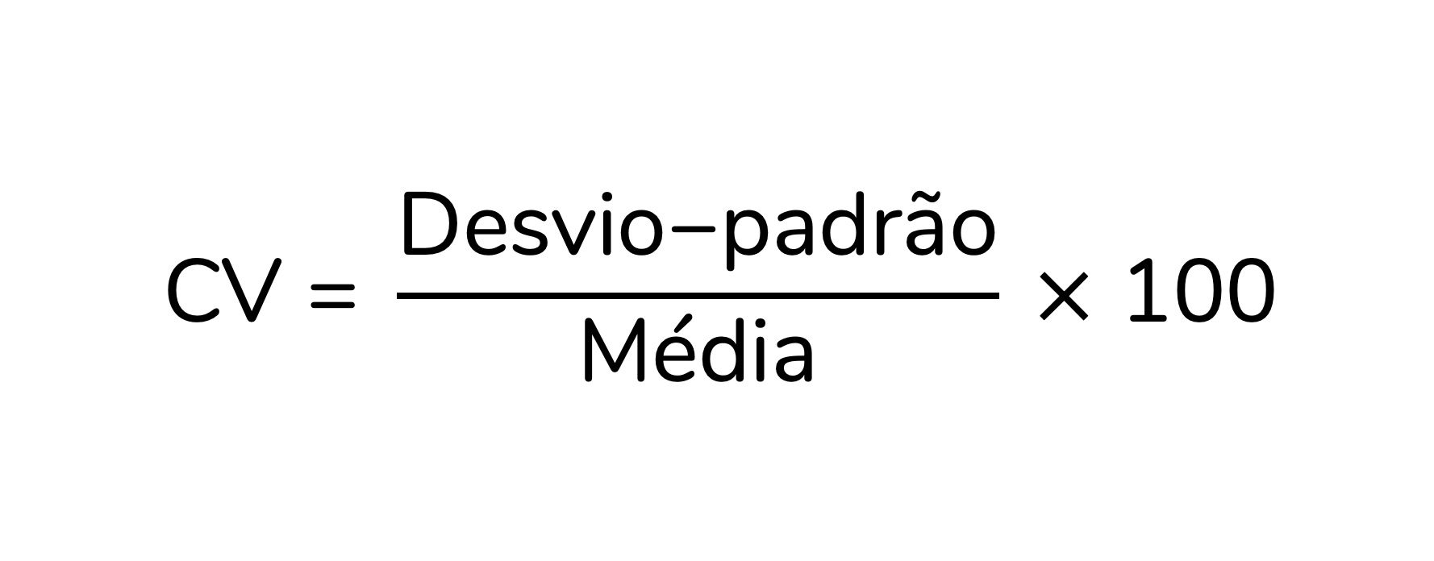
Medida | Excel | R
Variância amostral | = VAR.A() | var()
Variância populacional | = VAR.P()
Desvio-padrão amostral | = DESVPAD.A() | sd()
Desvio-padrão populacional | = DESVPAD.P()

